Slide 1


Консультации для родителей
"О летнем отдыхе детей"
О путешествиях с детьми
Солнце хорошо, но в меру
Осторожно: тепловой и солнечный удар!
Купание – прекрасное закаливающее средство
Лето не только время путешествий, но и наиболее
благоприятная пора для отдыха, закаливания и о
оздоровления детей.
Поэтому очень важно, чтобы родители с наибольшей
пользой распорядились
этим драгоценным временем. Вместе с тем
возникает немало вопросов, как это лучше сделать.
И здесь, как нам кажется, в известной мере вам могут пригодиться наши советы.
О путешествиях с детьми
Ехать или не ехать с ребёнком на юг? - вопрос встаёт перед родителями довольно часто.
Что можно посоветовать по этому поводу? Если вы живёте в средней полосе и если речь идёт о грудном ребёнке, то вряд ли стоит отправляться с ним в продолжительную поездку. Поэтому самое лучшее – вывезти его на дачу. Точно так же нужно поступить и в тех случаях, если вашей дочери или сыну не исполнилось ещё трёх лет. Чем меньше ребёнок, тем тяжелее он приспосабливается к изменениям обстановки и климата. В этих благодатных местах в первые дни малыши становятся капризными, у них пропадает аппетит, появляются нарушения пищеварения и сна. Приспособление к новым климатическим условиям у детей первых трёх лет жизни продолжается иногда неделю, а то и две. Едва ребёнок успеет привыкнуть к новому климату, как надо собираться в обратный путь. Такой отдых для ребёнка чреват развитием различных заболеваний. В результате все затраты, заботы и хлопоты могут пойти впустую

Slide 2

Солнце хорошо, но в меру!
Летом дети максимальное время должны проводить на воздухе. Это касается и самых маленьких – грудных детей. Однако если более старшим дошкольникам разрешается понемногу загорать, то малышам прямые солнечные лучи могут причинить вред. Самая большая опасность – перегрев организма, солнечные ожоги, солнечный удар, поскольку ребёнок обладает менее совершенной терморегуляцией и кожа его очень нежна.
Дети дошкольного возраста после недельного курса световоздушных ванн могут начать принимать солнечные ванны. Загорать ребёнок может лёжа, а ещё лучше во время игр и движении.
Солнечные ванны в сочетании со световоздушными ваннами, а также водными процедурами оказывают прекрасное укрепляющее действие. Дети становятся устойчивее к гриппоподобным заболеваниям, нежели те ребята, которые мало загорали.
Осторожно: тепловой и солнечный удар!
Специалисты не делают больших различий между этими состояниями. И это понятно. В основе как теплового, так и солнечного удара лежит перегревание организма. Причиной теплового удара является затруднение теплоотдачи с поверхности тела. Часто это связано с длительным пребыванием в жаркой, влажной атмосфере. При солнечном ударе возникает нарушение кровообращения в головном мозге. Обычно это бывает, когда ребёнок ходит на
солнце с непокрытой головой.
При лёгком солнечном или тепловом ударе симптомы в основном однотипны. Это – головокружение, слабость, головная боль.
У малышей часто отмечается расстройство кишечника.
В тяжёлых случаях могут появиться судороги, рвота,
потеря сознания. Во всех таких ситуациях нужно срочно
вызвать врача, а до его прихода перенести ребёнка в тень
, смочит голову и грудь холодной водой,
не переносицу положить холодный компресс,
приподнять голову.
Дайте ребёнку попить и успокойте его.

Slide 3
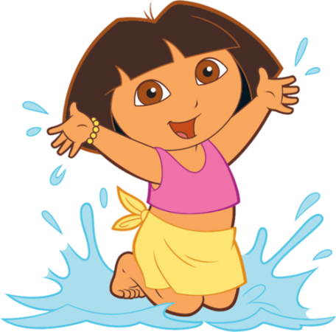
Купание – прекрасное
закаливающее средство
Место для купания должно быть неглубоким, ровным, с медленным течением. Прежде чем дать ребёнку возможность самостоятельно войти в воду, необходимо убедиться в том, что в данном месте нет ям, глубокой тины, коряг, острых камней. В воде вместе с ребёнком обязательно должен находиться взрослый.
При купании необходимо соблюдать правила:
Не разрешается купаться натощак и раньше чем через 1-1,5 часа после еды
В воде дети должны находиться в движении
При появлении озноба немедленно выйти из воды
Нельзя разгорячённым окунаться в прохладную воду.
Помните:
Отдых – это хорошо. Неорганизованный отдых – плохо!
Солнце – это прекрасно. Отсутствие тени – плохо!
Морской воздух, купание – это хорошо. Многочасовое купание – плохо!
Экзотика – это хорошо. Заморские инфекции – опасно!
Впереди у вас три месяца летнего отдыха. Желаем вам интересного лета, хорошего настроения, здоровья!

